Slide 1
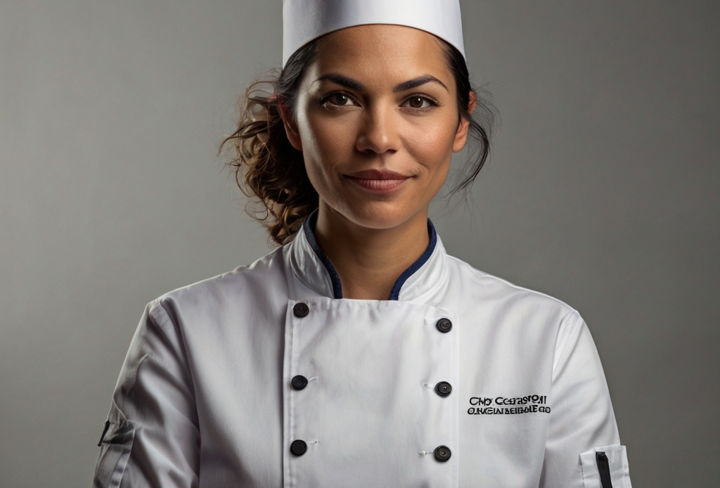
María
Aroa López
Cocinera
CONTACTO
PERFIL PROFESIONAL
T: +34 123 456 789
E: email@email.com
D: Ciudad, CP 00000
L: linkedin.com/in/mariaaroa
Cocinera con más de 5 años de experiencia en restaurantes de alta cocina y gastronomía tradicional. Apasionada por la innovación culinaria, la presentación creativa de platos y el uso de ingredientes frescos y de calidad. Acostumbrada a trabajar en entornos dinámicos, manteniendo altos estándares de higiene y eficiencia.
FORMACIÓN
EXPERIENCIA
Diploma en Alta Cocina
Cocinero
Basque Culinary Center
2017 - 2018
Restaurante El Mirador | Madrid, España | 2021 - Actualidad
Responsable de la preparación de platos en la partida de carnes y pescados.
Coordinación con el equipo de cocina para garantizar un servicio fluido.
Supervisión de la correcta conservación de los alimentos y cumplimiento de normativas sanitarias.
Desarrollo de nuevas recetas en colaboración con el chef ejecutivo.
Curso de Cocina Tradicional y Creativa
Escuela de Hostelería de Sevilla
2016 - 2017
HABILIDADES
Ayudante de cocina
Restaurante La Terraza | Barcelona, España | 2018 - 2021
Profesionales
Dominio de técnicas culinarias avanzadas.
Gestión eficiente del tiempo en cocina.
Conocimiento de normativas de higiene y seguridad alimentaria.
Trabajo en equipo.
Comunicación efectiva.
Creatividad en la presentación de platos.
Adaptabilidad a distintos tipos de cocina y ritmos de trabajo.
Apoyo en la elaboración de platos en diferentes partidas.
Gestión de mise en place y organización de ingredientes.
Mantenimiento de la limpieza y orden en la cocina.
Aprendizaje de técnicas avanzadas de cocina bajo la supervisión del chef.
Practicante de cocina
Hotel Gourmet | Valencia, España | 2017 - 2018
Aprendizaje de técnicas básicas de cocina y manipulación de alimentos.
Preparación de ingredientes y asistencia en la mise en place.
Apoyo en la elaboración de platos bajo la dirección del chef.
Mantenimiento de la limpieza y cumplimiento de normas de seguridad alimentaria.
Idiomas
Español: Nativo
Inglés: Intermedio (B1)

